Slide 1
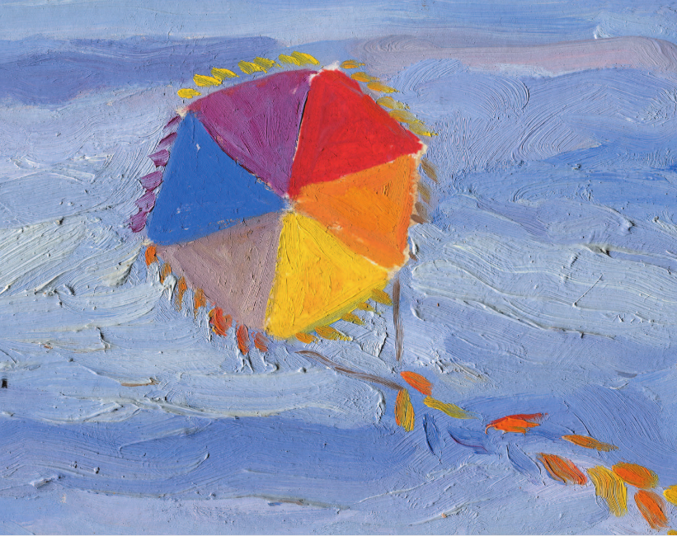
Διερευνητική μάθηση στο νηπιαγωγείο: Σχέδια εργασίας, θεματικές ενότητες, εις βάθους μελέτες (project)
Στελλάκης Νεκτάριος

Slide 2
Σχέδιο εργασίας (project)/ θεματική ενότητα/ εις βάθους μελέτη: Πορεία ανάπτυξης (Katz & Chard, 2004)
Α. Αρχική φάση
Καταγραφή γνώσεων και ερωτημάτων των παιδιών
Προσχέδιο δράσης
Ενημέρωση γονέων
Β. Υλοποίηση της έρευνας
Διερεύνηση του θέματος
Συλλογή πληροφοριών (έντυπα, διαδίκτυο, ταινίες, μουσική, συνεντεύξεις κτλ.)
Έρευνα πεδίου
Επισκέψεις ειδικών
Καταγραφές
Εμπλουτισμός βιβλιοθήκης και περιβάλλοντος τάξης
Εργασία σε ομάδες και παρουσιάσεις έργων (δημιουργία – έκφραση)
Επεξεργασία νέων ερωτημάτων
Γ. Δραστηριότητες ολοκλήρωσης
Ανακεφαλαίωση του προγράμματος
Παρουσίαση
Αξιολόγηση
Ετοιμασία φακέλου
To project είναι μια εκτεταμένη σε βάθος έρευνα ενός θέματος, που εμπλέκει τα παιδιά σε μια κατευθυνόμενη έρευνα σε γεγονότα ή φαινόμενα του άμεσου περιβάλλοντος. (Γκλιάου, 2002)

Slide 3


Μελέτη

Slide 4
Βασικά χαρακτηριστικά
Δεν εστιάζουμε στο μαθησιακό αποτέλεσμα αλλά στη διαδικασία
Ο λόγος των παιδιών και η συνεργασία μεταξύ τους έχουν προτεραιότητα
Ο εκπαιδευτικός έχει σημαντικό ρόλο, αλλά αυτός δεν μοιάζει καθόλου με τον παραδοσιακό
Αξιοποιούνται ποικίλες πηγές (βιβλία, ντοκιμαντέρ, πρόσωπα της κοινότητας, ίντερνετ) και γίνονται όπου είναι εφικτό επί τόπου έρευνες και καταγραφές
Καταγράφονται με ποικίλους τρόπους τα ευρήματα και αποτυπώνεται η πορεία αναζήτησης (ημερολόγιο, φωτογραφίες, σύντομες ταινίες, «οι τοίχοι ως πίνακες»)
Αξιολογούνται κατά προτεραιότητα η συνεργασία, η εργασία σε ομάδες, η δημιουργικότητα, η ανάπτυξη επικοινωνιακών ικανοτήτων και μετά οι γνώσεις.

Slide 5
Παράδειγμα εξακτίνωσης (σύνδεση με μαθησιακές περιοχές)
ΠΑΙΔΙ ΚΑΙ ΜΑΘΗΜΑΤΙΚΑ
ΠΑΙΔΙ ΚΑΙ ΠΕΡΙΒΑΛΛΟΝ:
> ΑΝΘΡΩΠΟΓΕΝΕΣ ΠΕΡΙΒΑΛΛΟΝ ΚΑΙ ΑΛΛΗΛΕΠΙΔΡΑΣΗ
> ΦΥΣΙΚΟ ΠΕΡΙΒΑΛΛΟΝ ΚΑΙ ΑΛΛΗΛΕΠΙΔΡΑΣΗ
ΠΑΙΔΙ ΚΑΙ ΔΗΜΙΟΥΡΓΙΑ – ΕΚΦΡΑΣΗ:
Ι. ΕΙΚΑΣΤΙΚΑ
ΙΙ. ΘΕΑΤΡΟ – ΔΡΑΜΑΤΙΚΗ ΤΕΧΝΗ
ΙΙΙ. ΦΥΣΙΚΗ ΑΓΩΓΗ
ΙV. ΜΟΥΣΙΚΗ
Θέμα
ΠΑΙΔΙ ΚΑΙ ΠΛΗΡΟΦΟΡΙΚΗ – ΝΕΕΣ ΤΕΧΝΟΛΟΓΙΕΣ
ΠΑΙΔΙ ΚΑΙ ΓΛΩΣΣΑ:
Ι. ΠΡΟΦΟΡΙΚΗ ΕΠΙΚΟΙΝΩΝΙΑ – ΟΜΙΛΙΑ ΚΑΙ ΑΚΡΟΑΣΗ
Διήγηση / Αφήγηση
Περιγραφή
Εξήγηση / Ερμηνεία
Επιχειρηματολογία
Εμπλουτισμός λεξιλογίου
Φωνολογική / Φωνημική επίγνωση
ΙΙ. ΑΝΑΓΝΩΣΗ
Επαφή με διαφορετικά είδη έντυπου λόγου (ενημερωτικά, περιγραφικά, αφηγηματικά, επιστολές, φυλλάδια, ιστοσελίδες, χάρτες, κ.ά.).
Συνειδητοποίηση της λειτουργικότητας των διαφορετικών εκδοχών γραπτού λόγου
Άντληση πληροφοριών από διαφορετικές πηγές
Χρήση της βιβλιοθήκης
Διάκριση διαφορετικών σημειωτικών συστημάτων και αλφαβήτων
Υιοθέτηση βασικών συμβάσεων ανάγνωσης
Πίνακες αναφοράς
Γραφοφωνημικές αντιστοιχίσεις
ΙΙΙ. ΓΡΑΦΗ ΚΑΙ ΓΡΑΠΤΗ ΕΚΦΡΑΣΗ
Συνειδητοποίηση της χρήσης του γραπτού λόγου
Παραγωγή (ατομικά ή/και ομαδικά) κείμενων με διαφορετικούς επικοινωνιακούς στόχους (π.χ. ενημερωτικά φυλλάδια, κάρτες, αφηγηματικά κείμενα).
Υπαγόρευση κείμενων στην/στον εκπαιδευτικό (π.χ. επιστολές, προσκλήσεις)
Γραφή του ονόματος.
ΘΕΜΑΤΑ ΠΕΡΙΒΑΛΛΟΝΤΟΣ
ΘΕΜΑΤΑ ΤΟΠΙΚΗΣ ΙΣΤΟΡΙΑΣ
ΘΕΜΑΤΑ ΑΓΩΓΗΣ ΥΓΕΙΑΣ
ΘΕΜΑΤΑ ΑΓΩΓΗΣ ΤΟΥ ΚΑΤΑΝΑΛΩΤΗ, ΙΣΟΤΗΤΑΣ ΦΥΛΩΝ, ΣΥΜΜΕΤΟΧΗ ΣΕ ΕΞΩΣΧΟΛΙΚΑ ΔΡΩΜΕΝΑ, ΦΙΛΑΝΑΓΝΩΣΙΑΣ

Slide 6
“H εκπαίδευση είναι από την εμπειρία, για την εμπειρία και μέσω της εμπειρίας”.
“Το σχολείο δεν είναι προετοιμασία για τη ζωή, είναι ζωή”.
Dewey
ΦΕΚ 93-Β/ 10-2-1999: «Πρόγραμμα Σπουδών της Νεοελληνικής Γλώσσας στην προ-Δημοτική Εκπαίδευση - Νηπιαγωγείο και στο Δημοτικό Σχολείο»
ΦΕΚ 1376-β/ 18-10-2001: «Διαθεματικό Ενιαίο Πλαίσιο Προγραμμάτων Σπουδών για το Νηπιαγωγείο».
Δαφέρμου, Χ., Κουλούρη, Π. & Μπασαγιάννη, Ε. (2006). Οδηγός Νηπιαγωγού: Εκπαιδευτικοί Σχεδιασμοί – Δημιουργικά περιβάλλοντα μάθησης. ΥΠΕΠΘ: Παιδαγωγικό Ινστιτούτο.

